Slide 1
Θεωρία Σημάτων και Συστημάτων 2013
ΠΑΝΕΠΙΣΤΗΜΙΟ ΔΥΤΙΚΗΣ ΜΑΚΕΔΟΝΙΑΣ
ΤΜΗΜΑ ΜΗΧΑΝΙΚΩΝ
ΠΛΗΡΟΦΟΡΙΚΗΣ & ΤΗΛΕΠΙΚΟΙΝΩΝΙΩΝ
Συνέλιξη
Μάθημα 2^{ο}
Δ.Γ. Τσαλικάκης

Slide 2
Περίληψη
Συνέλιξη
Μετατοπίσεις Κλιμακώσεις
Ενέργεια Ισχύς

Slide 3
Κρουστική Γραμμικών Συστημάτων

Slide 4
Ιδιότητες της Συνέλιξης

Slide 5
Ιδιότητες Συνέλιξης

Slide 6
Ιδιότητες Συνέλιξης

Slide 7
Ιδιότητες Συνέλιξης

Slide 8
Ιδιότητες Συνέλιξης
Η συνέλιξη μετατοπισμένων σημάτων

Slide 9
Συνέλιξη
Συνήθως υπολογισμός του ολοκληρώματος της συνέλιξης είναι δύσκολος. Οι παρακάτω περιπτώσεις είναι πολύ χρήσιμες:
a. Αν τα σήματα x(t), y(t) έχουν ενιαίο τύπο το καθένα για κάθε t, τότε η
συνέλιξη x(t)*y(t) υπολογίζεται αμέσως από το ολοκλήρωμα:
b. Αν ένα από τα σήματα x(t), y(t), π.χ. το x(t) είναι μη μηδενικό μόνο σ’ ένα
διάστημα από t1 μέχρι t2, ενώ το άλλο σήμα, το y(t), έχει ενιαίο τύπο για
κάθε t, τότε γράφουμε:
αφού είναι x(t)=0 για t < t1, t > t2

Slide 10
Συνέλιξη
Τα σήματα x(t), y(t) αλλάζουν τύπο (το καθένα) κατά διαστήματα. Στην
περίπτωση αυτή εργαζόμαστε ως εξής:
i.
ii.
Σχεδιάζουμε πρόχειρα τα σήματα x(τ), y(τ).
Θεωρούμε εκείνο από τα x(τ), y(τ) με την απλούστερη γραφική
παράσταση π.χ. το x(τ). Θέτουμε όπου τ το –τ οπότε προκύπτει το σήμα
x(-τ). Το σήμα x(-τ) έχει γραφική παράσταση που είναι συμμετρική της
γραφικής παράστασης του x(τ) ως προς τον κατακόρυφο άξονα.
iii. Στο σήμα x(-τ) θέτουμε όπου τ το τ-t, οπότε προκύπτει το σήμα x(-(τ-t)) =
x(t-τ). Αυτό είναι μετατοπισμένο κατά t προς τα θετικά σε σχέση με το x(-
τ).
iv. Σχεδιάζουμε τις γραφικές παραστάσεις των x(t-τ), y(τ), τη μια κάτω από
την άλλη και διακρίνοντας περιπτώσεις για τις διάφορες τιμές του t
υπολογίζουμε το ολοκλήρωμα:

Slide 11
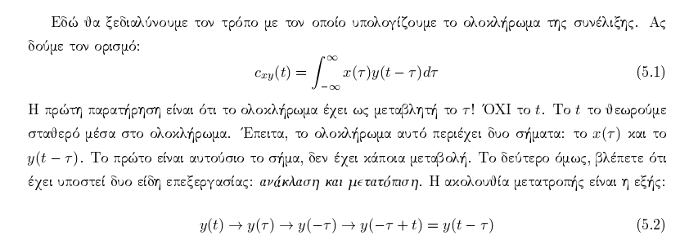
Συνέλιξη

Slide 12
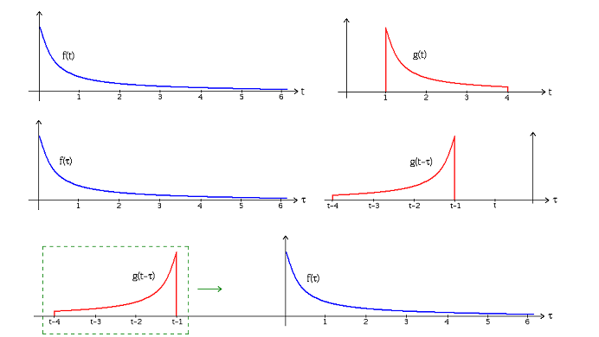
Συνέλιξη
Ανάκλαση ως προς κατακόρυφο άξονα και
μετατόπιση κατά t
Παίρνουμε το g(t-τ) και το σέρνουμε
πάνω στον ίδιο άξονα με το f(τ)

Slide 13
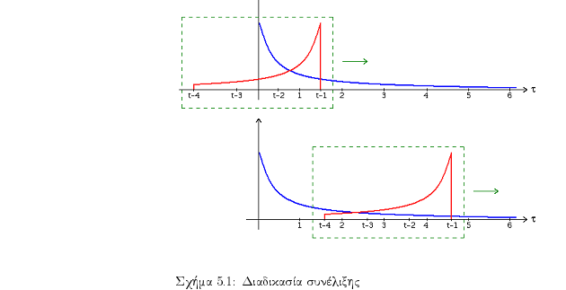
Συνέλιξη
Συνέχεια από πριν…
Όταν το δεξί άκρο της g(t-τ) συναντά το
αριστερό του f(τ) και
πέρα, Και όταν το αριστερό του g(t-τ)
Δεν εχει περάσει το 0, τότε η συνέλιξη
υπολογίζεται από 0 εως τα t-1.

Slide 14
Συνέλιξη
Γιώργος Καφετζής, Πανεπιστήμιο Κρήτης

Slide 15
Ασκήσεις

Slide 16
Άσκηση 1
4. Να βρεθεί η συνέλιξη των σημάτων:
Δίνεται:
Λύση
Παρατηρούμε ότι καθένα από τα σήματα x(t), y(t) έχει ενιαίο μαθηματικό
τύπο για κάθε t. Έχουμε:
(αφού το t είναι σταθερό κατά την ολοκλήρωση)

Slide 17
Άσκηση 1 (συνέχεια)
Ή Λύνουμε κανονικά το ολοκλήρωμα….
Ακόμη έχουμε δεδομένο:
Άρα τελικά η σχέση (1) δίνει:

Slide 18
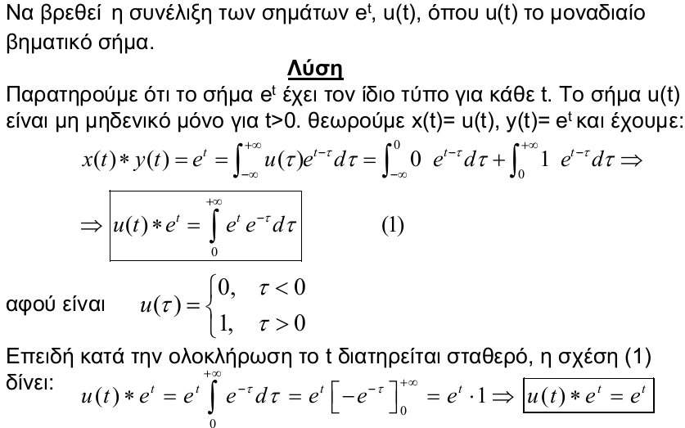
Άσκηση 2

Slide 19
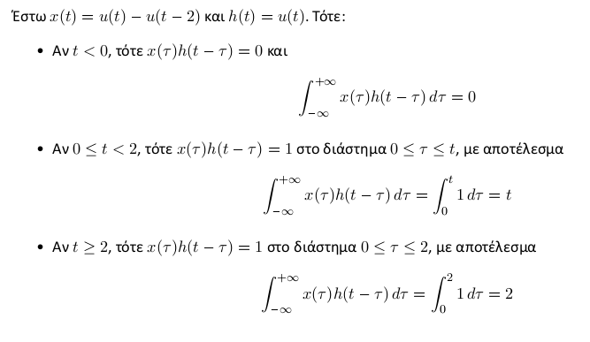
Άσκηση 3

Slide 20
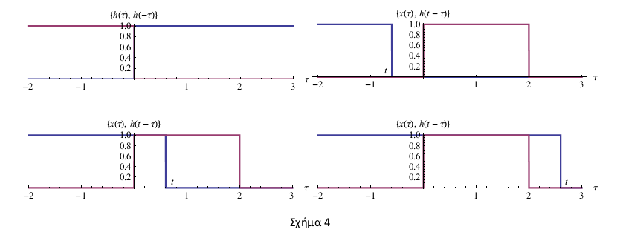
Άσκηση 3

Slide 21
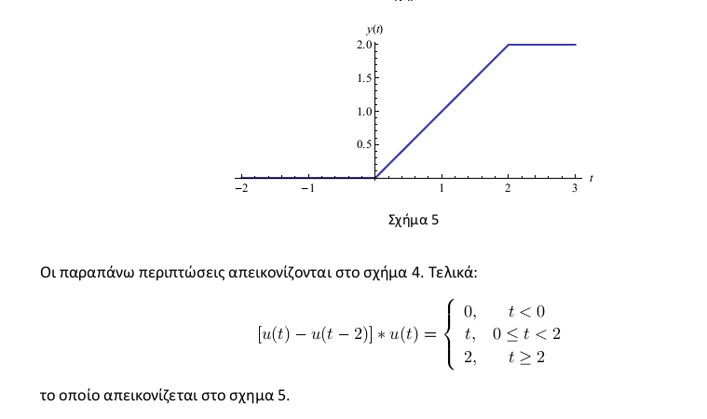
Άσκηση 3

Slide 22
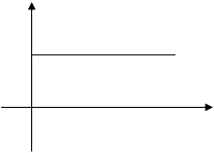
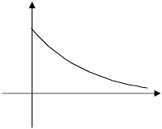
Άσκηση 4
Λύση
Παρατηρούμε ότι καθένα από τα σήματα αλλάζει τύπο κατά διαστήματα. Έτσι, εδώ, για την εύρεση της συνέλιξης των σημάτων αυτών ακολουθούμε την παρακάτω διαδικασία:
u(τ)
0
e^{-τ}u(τ)
0
1
1
τ
τ

Slide 23
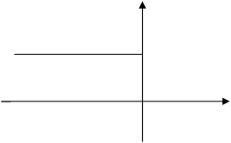
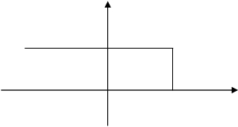
Άσκηση 4 (συνέχεια)
ii. Στο σήμα u(τ), που είναι το απλούστερο, κάνουμε αντιστροφή: Θέτουμε όπου τ το -τ, οπότε προκύπτει το σήμα u(-τ), του οποίου η γραφική παράσταση φαίνεται στο διπλανό σχήμα. (Η γραφική αυτή παράσταση είναι συμμετρική της γραφικής παράστασης της u(τ) ως προς τον κατακόρυφο άξονα).
u(-τ)
0
1
τ
u(t-τ)
0
iii. Μετατοπίζουμε το σήμα u(-τ) κατά t, θέτουμε δηλαδή όπου τ το τ-t, οπότε προκύπτει το σήμα u(-(τ-t))=u(t-τ). Ο αριθμός t είναι ένας τυχαίος πραγματικός αριθμός.Έτσι, αν t>0 η μετατόπιση γίνεται προς τα δεξιά,ενώ αν είναι t<0 η μετατόπιση γίνεται προς τ’αριστερά.
1
t
τ

Slide 24
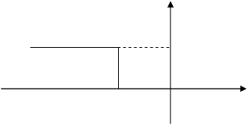
Άσκηση 4 (συνέχεια)
iv. Βρίσκουμε τώρα το γινόμενο των σημάτων:
x(τ) = e^{-τ}u(τ) y(τ) = u(t-τ)
Αυτό γίνεται απλά αν σχεδιάσουμε το ένα κάτω από το άλλο τα σήματ x(τ), y(τ). Διακρίνουμε τις παρακάτω περιπτώσεις ανάλογα με την τιμ του t:
a) Για t<0: Επειδή είναι t<0, το σήμα u(t-τ) προέρχεται από το u(t) με μετατόπιση προς τα αριστερά (αρνητικά), όπως φαίνεται στο δεύτερο από τα διπλανά σχήματα. Επειδή το γινόμενο δύο σημάτων προκύπτει από τον πολλαπλασιασμό των τιμών των δύο αυτών σημάτων κάθε χρονική στιγμή, προφανώς είναι:
e^{-τ}u(τ)
0
1
τ
u(t-τ)
1
e^{-τ}u(τ)· u(t-τ) = 0
0
t
τ

Slide 25
Άσκηση 4 (συνέχεια)
αφού, όπως παρατηρούμε από τις γραφικές παραστάσεις των σημάτων,
e^{-τ}u(τ), u(t-τ), ένα τουλάχιστον από τα σήματα αυτά είναι ίσο με μηδέν
κάθε χρονική στιγμή. Άρα είναι:
b) Για t>0: Το σήμα u(t-τ) φαίνεται σχεδιασμένο στο δεύτερο από τα παρακάτω σχήματα. Αυτό προκύπτει από το σήμα u(-τ) με μετατόπιση προς τα θετικά. Στο τρίτο σχήμα φαίνεται το γινόμενο e^{-τ}u(τ)·u(t-τ) για t >0.

Slide 26
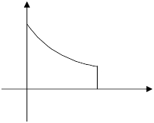
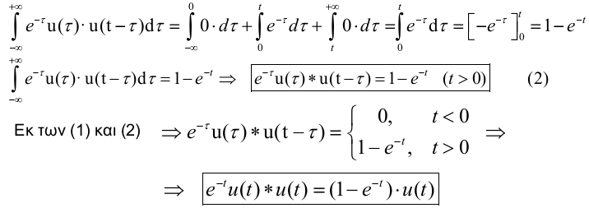
Άσκηση 4 (συνέχεια)
e^{-τ}u(τ)
u(t-τ)
e^{-τ}u(τ)· u(t-τ)
1
1
1
0
τ
0
t
τ
0
t
τ
Άρα έχουμε:
Σχήμα 2ο
Σχήμα 3ο

Slide 27
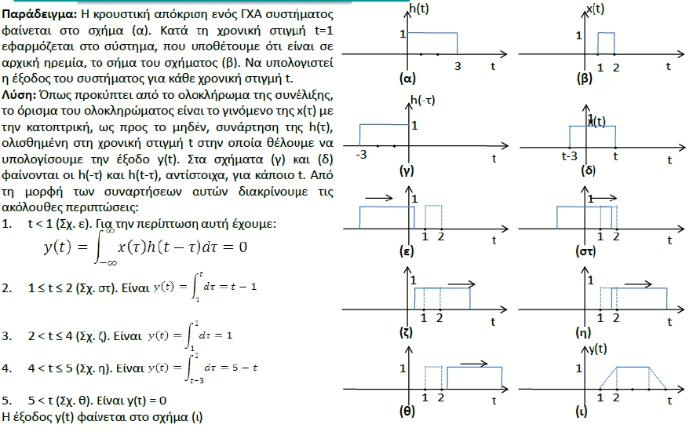
Άσκηση 5

Slide 28
Άσκηση 5 (συνέχεια)

Slide 29
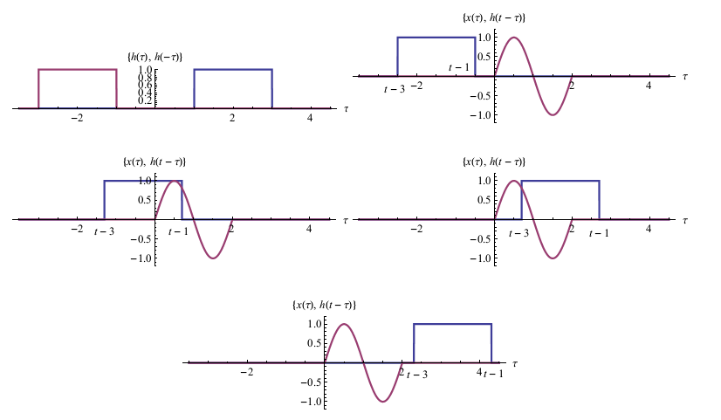
Άσκηση 6 (συνέχεια)

Slide 30
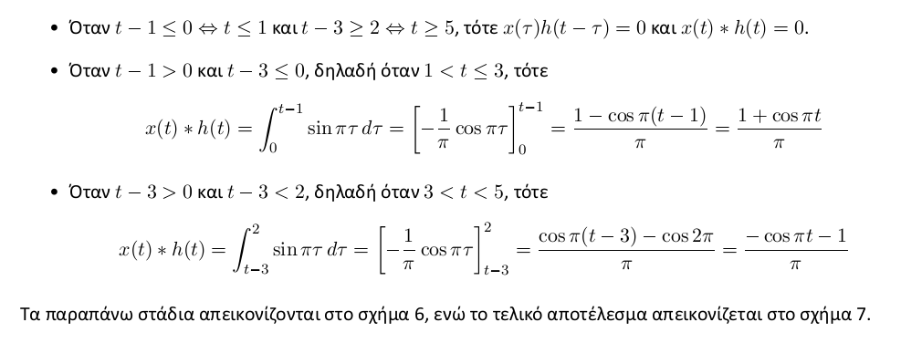
Άσκηση 6 (συνέχεια)

Slide 31
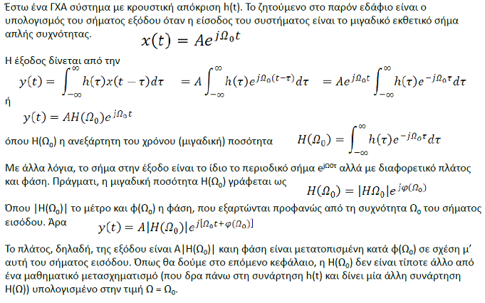
Απόκριση συστημάτων
σε διεγέρσεις συχνότητας

Slide 32
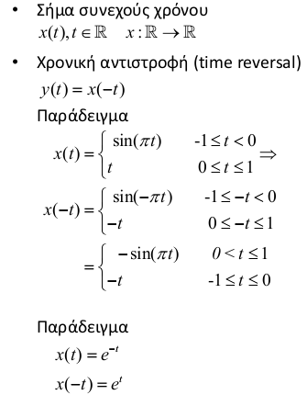
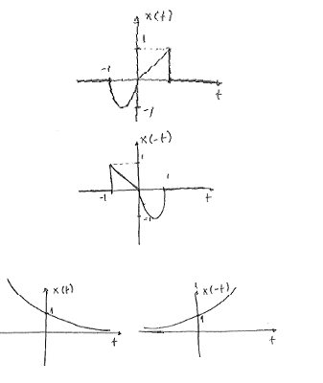
Σήμα συνεχούς χρόνου

Slide 33
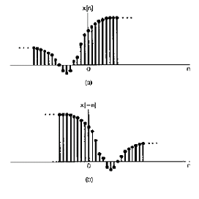
Σήμα Διακριτού χρόνου

Slide 34
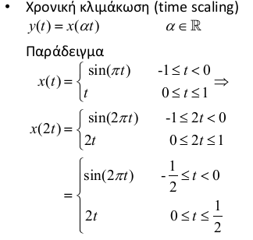
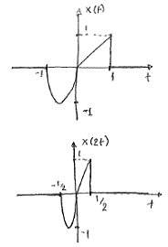
Κλιμάκωση στο συνεχές

Slide 35
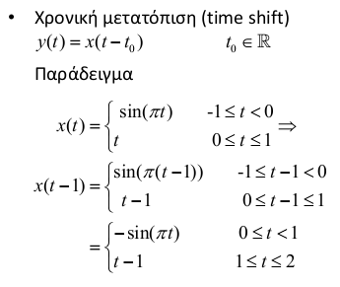
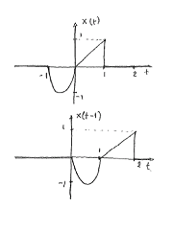
Μετατόπιση στο συνεχές

Slide 36
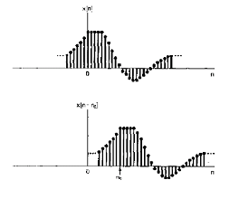
Μετατόπιση στο διακριτό

Slide 37
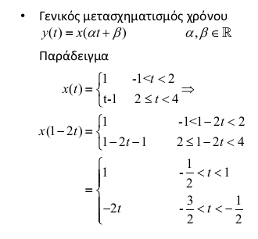
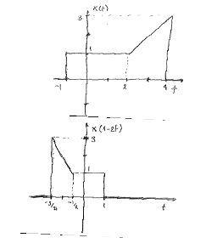
Γενικός μετασχηματισμός χρόνου

Slide 38
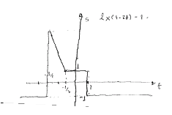
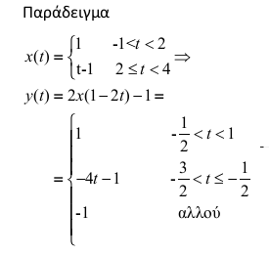
Γενικός μετασχηματισμός πλάτους

Slide 39
Ενέργεια Σήματος-Ισχύς

Slide 40
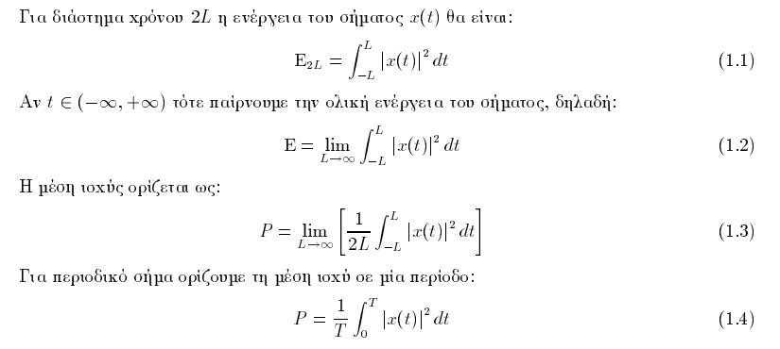
Ενέργεια Σήματος-Ισχύς

Slide 41
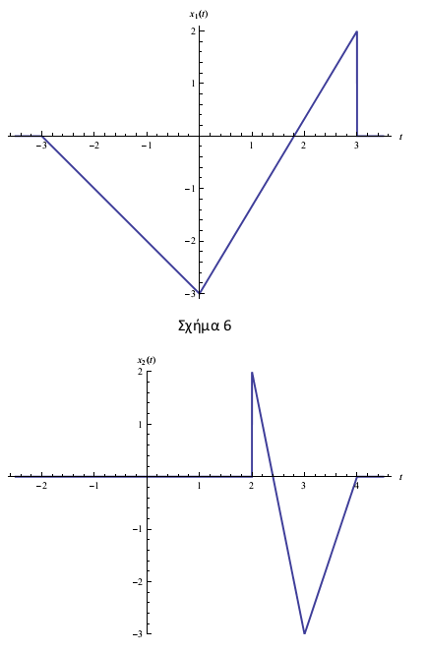
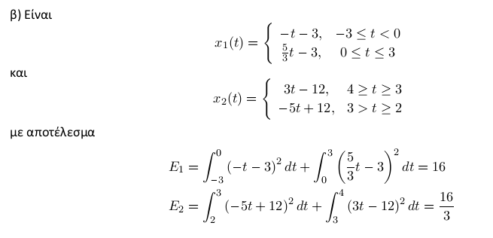
Ασκήσεις Ενέργειας _1

Slide 42
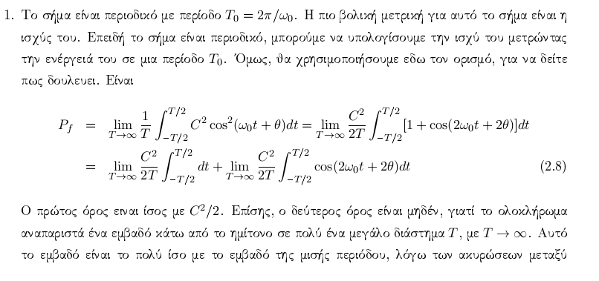
Ασκήσεις Ενέργειας _2
Βρείτε την ισχύ του σήματος

Slide 43
Ασκήσεις Ενέργειας _2 Συνέχεια

